Slide 1
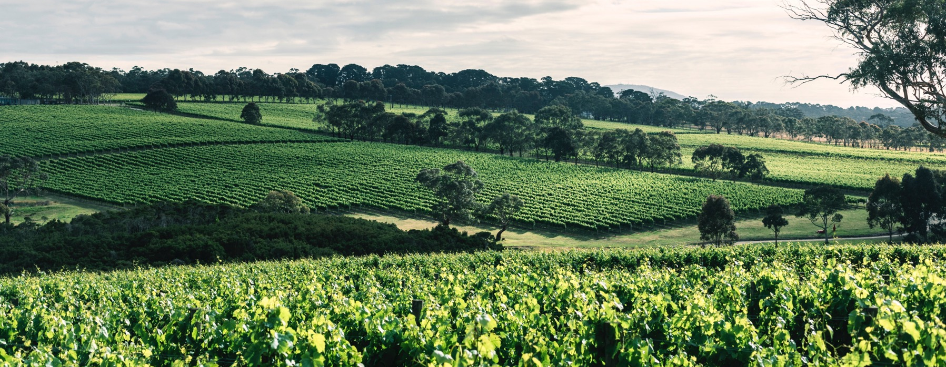
모닝턴 퍼닌술라
Notes:
다양한 서늘한 기후 품종을 재배하는 지역으로, 까다롭기로 정평이 난 우아한 풍미의 피노 누아가 대표적이다. 흥미로운 와인 산지로 성장세를 타고 있다.
슬라이드 추가 정보와 추천 토론 주제는 슬라이드 노트를 참조한다. 본 프리젠테이션 자료를 비롯한 추가 주제 및 자료를 다운받고자 하는 경우 www.australianwinediscovered.com 참조.

Slide 2


광활하고 다양한 기후와 수백만 년의 세월을 거쳐 만들어진 풍경 속에서 자란 포도로 빚어낸 호주산 와인 한 잔에는 이야기가 담겨 있습니다.
우리보다 앞선 세대처럼, 우리의 현대 와인 생산자와 제조자들은 열정적이고, 회복력이 강하며, 창의적입니다. 오래된 기술을 완벽하게 다듬기 위한 새로운 방법을 끊임없이 탐구하고 있습니다. 우리 공동체는 상호 존중과 훌륭한 와인을 만드는 것에 대한 공통된 사랑으로 연결되어 있으며, 미래 세대가 즐길 수 있도록 자연의 경이로움을 보호합니다. 우리의 고대 땅에 현대적인 사고방식을 접목하여, 우리는 유쾌한 실험을 매우 중요하게 생각합니다.
모험의 맛을 찾고 있다면, 호주산 와인을 나침반으로 삼으세요. 호주산 와인 한 병을 통해 호주의 경이로움을 경험하게 될 것입니다. 우리의 문화와 땅을 정의하는 모험과 다양성을 다시 한번 일깨워 줄 것입니다.

Slide 3
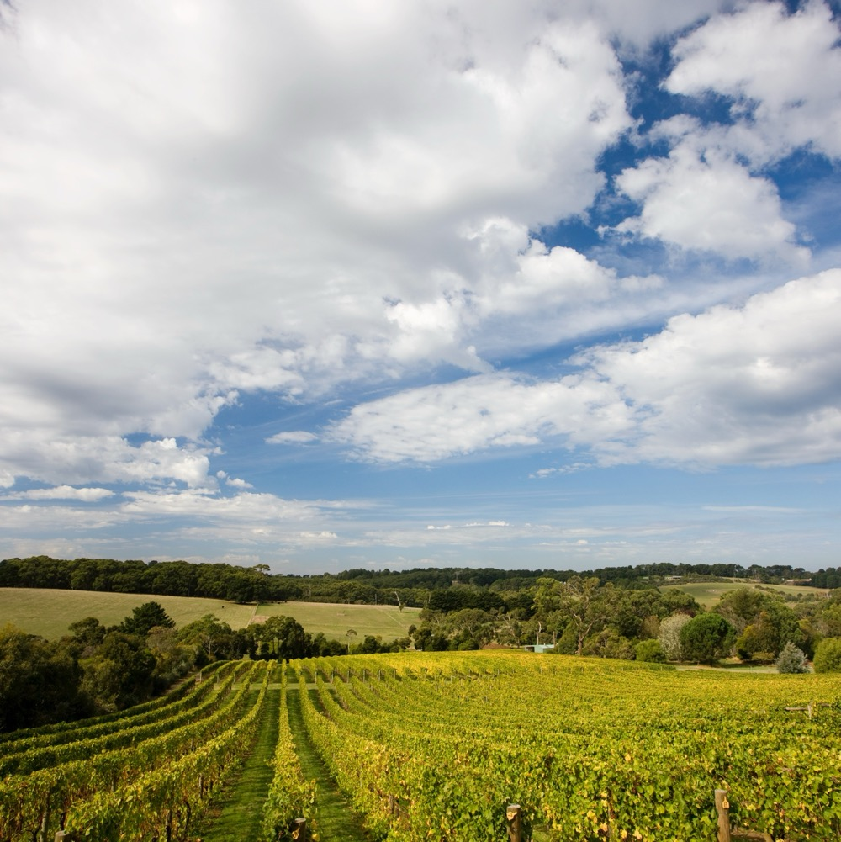
모닝턴 퍼닌술라
라이징 스타
모닝턴 퍼닌술라는 작은 해안 지역으로, 우아한 서늘한 기후 와인이 유명세를 떨치고 있다.
다채로운 해양성 기후와 토양 덕에 다양한 미세 부지 보유
200여개에 달하는 소규모 포도밭과 부티크 생산자
세계적인 피노 누아와 최상급 샤르도네, 피노
그리 /그리지오 생산
인기있는 관광지이자 미식가의 천국
Notes:
잠시 시간을 내어 클래식한 스타일의 모닝턴 퍼닌술라 와인을 맛보는 것도 좋다. 공식 시음은 프로그램 후반에 진행한다.
호주 본토의 남쪽 구석에 위치한 모닝턴 퍼닌술라는 호주에서 음식과 와인의 천국이자 인기있는 주말 관광지이기도 한다. 멋진 해안 경치, 럭셔리 숙소, 수상 이력에 빛나는 레스토랑이 해안 마을과 내륙의 작은 마을 곳곳에 흩어져 있다.
모닝턴 퍼닌술라는 한창 뜨고 있는 지역으로, 탁월한 서늘한 기후 와인으로 호주 뿐 아니라 점차 전 세계 소비자의 관심을 끌고 있다. 호주 전체 생산량 중 아주 소량에 지나지 않지만 호주 와인 업계에서는 아주 중요한 위치를 차지하는 지역이다.

Slide 4
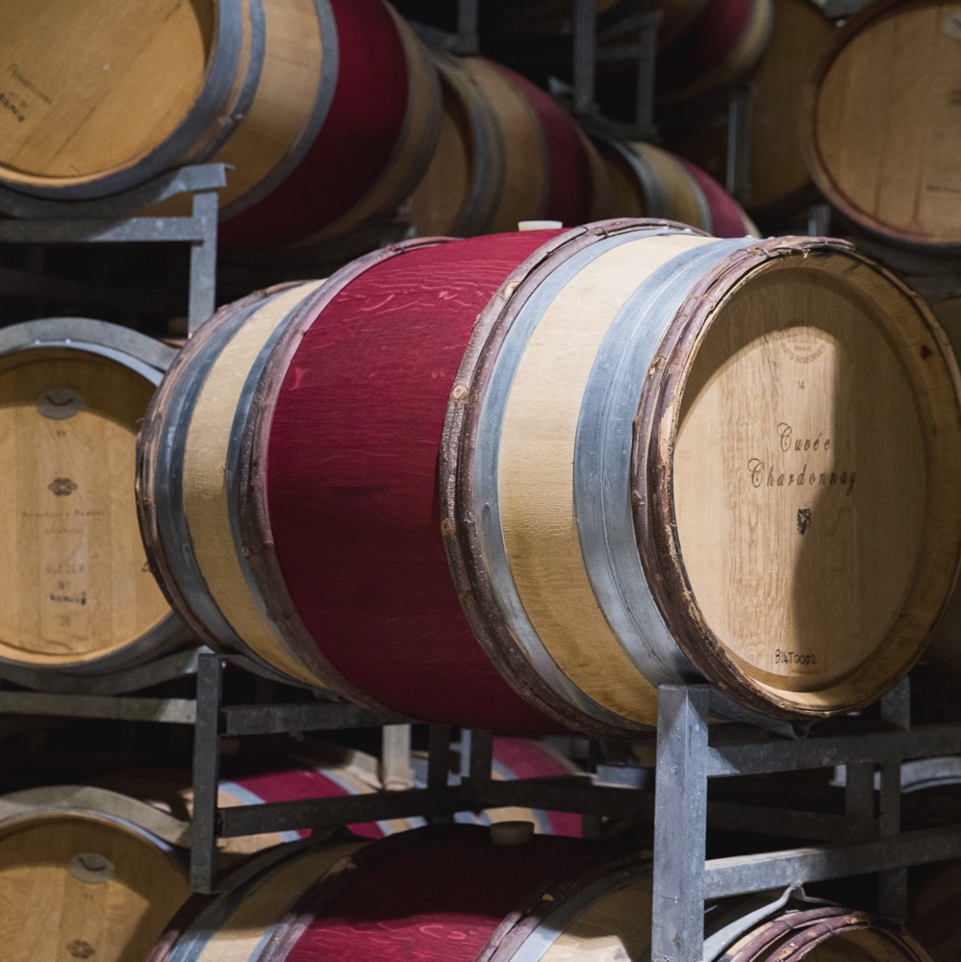
오늘 강의
주제
모닝턴 퍼닌술라의 역사
지리, 기후, 토양
포도 재배
양조
주요 품종

Slide 5

호주
모닝턴 퍼닌술라

Slide 6
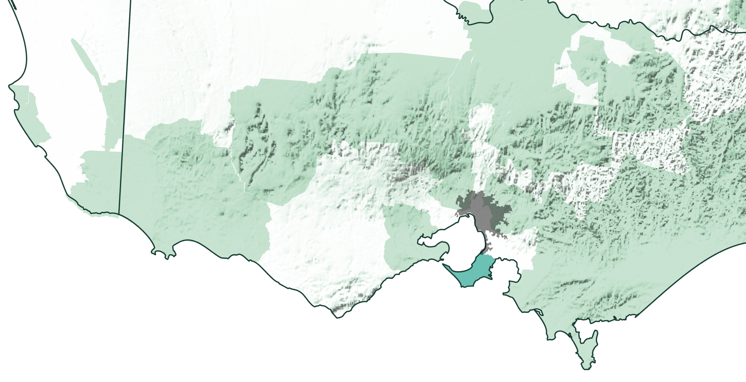
빅토리아
멜버른
모닝턴 퍼닌술라
Notes:
멜번 남동쪽 70km에 위치

Slide 7
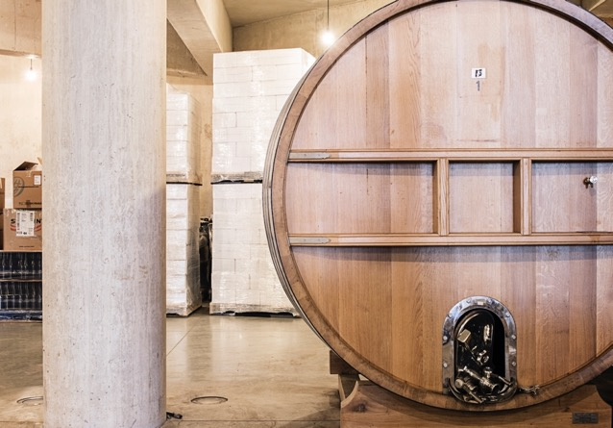
1800년대 후반
모닝턴 퍼닌술라의 역사
조용한 시작, 급속한 성장
1970년대
1980년대
골드러시 기간 중 빅토리아 와인시장이 번성하면서 최초로 이 지역에 포도 식재. 그러나 경제 불황과 주정 강화 와인의 인기로 일시적 부침을 겪음.
소수의 와인메이커들이 현대적 와인 산업을 일으키기 시작. Baillieu Myer가 Merricks North의 Elgee Park에 포도를 심기 시작. Nat White, Rosalie White가 Main Ridge Estate에 최초의 상업적 와이너리 설립. 셀러도어 판매 허용을 위해 의회 규정 개정을 이끌어냄.
모닝턴 퍼닌술라의 2차 부흥의 물결을 일으킨 생산자들이 두각을 보이기 시작. Moorooduc Estate, Paringa Estate가 설립되어 이 지역을 대표하는 와이너리로 성장.

Slide 8
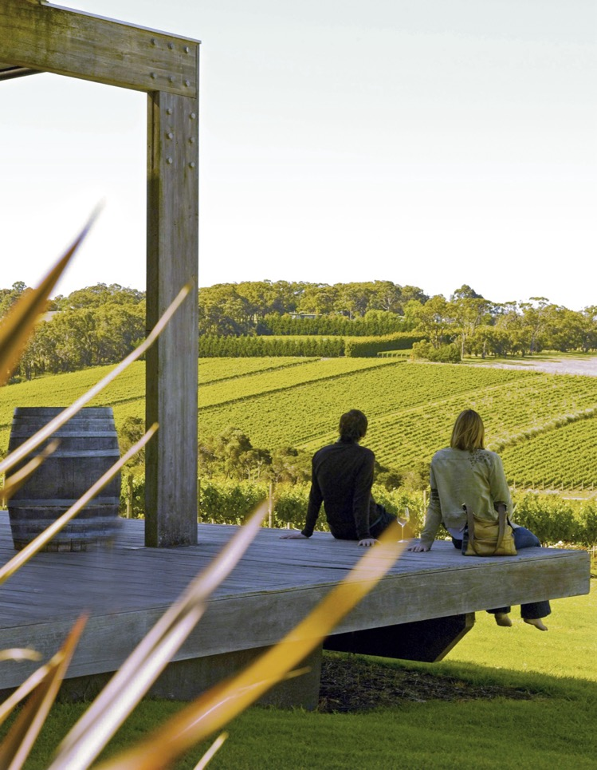
1990년대
이 지역 와인메이커들이 대표 품종인 피노 누아, 샤르도네 와인을 더욱 정교화하고, 피노 그리/그리지오를 포함한 새 품종을 실험. 신규 포도밭이 계속 조성된 시기.
1982
현재
모닝턴 퍼니술라 포도재배자 협회 (Mornington Peninsula Vignerons Association) 창립
모닝턴 퍼닌술라는 세계적 수준의 피노 누아와 샤르도네를 생산하는 최상급 서늘한 기후 와인 산지. 와인메이커들은 포도밭 관리에 집중하고 양조 시 개입을 최소화.
Notes:
추천 토론 주제:
이 지역은 40년이 조금 더 되는 짧은 시간에 호주 뿐 아니라 국제적으로도 계속 부상하고 있는 산지이다. 이 지역의 급속한 부상의 이유는? 짧은 상업적 와인 생산 역사가 포도재배나 양조면에서 어떤 의미를 지니는가?

Slide 9
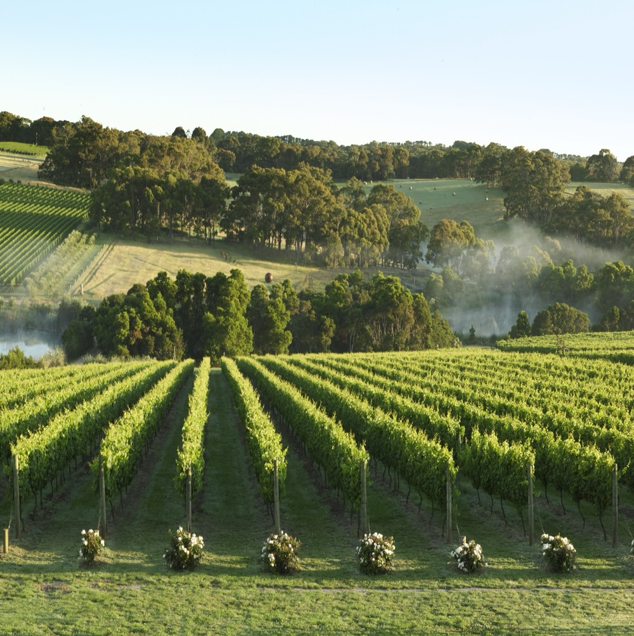
지형, 기후 및 토양
다양한 해양성 기후
멜버른 남동부에서 불과 70km 떨어진 지역
삼면이 바다로 둘러싸인 지역
6천만년전 화산 활동으로 형성된 굴곡진 지형, 비옥한 토양 분포
아주 다양한 미세기후
Notes:
모닝턴 퍼닌술라는 삼면이 바다로 둘러싸여 있다. 서쪽은 포트 필립 만(Port Phillip Bay), 동쪽은 웨스턴 포트 만(Western Port Bay ), 아래쪽은 배스 해협(Bass Strait)에 면하고 있어, 청명하고 시원한 미풍이 불며 생장기가 긴 지역이다. 공식적으로 인정된 세부 지역 GI는 없으나 기후, 고도, 지형, 토양 구조가 아주 다양하다.

Slide 10

기후
고도
진정한 의미의 해양성 기후
매우 높음
1000m +
(>3,280ft +)
다양한 중기후와 미기후 미세기후
높은
750–999m
(2,460–3,279ft)
모닝턴 퍼닌술라
10–260M(32–853FT)
중간
500–749m
(1,640–2,459ft)
낮은
0–499m
(0–1,639ft)
Notes:
– 호주에서도 유일한 진정한 해양성 기후 와인 산지로, 청명하고 시원한 미풍이 불고 봄 서리 위험이 낮다.
- 고도, 향, 포도밭 방향, 그리고 잦은 미풍의 영향권에 있는지 여부가 각 포도밭 부지에 큰 영향을 미치며 다양한 중기후와 미세기후를 조성한다.
– 11월, 12월 생장기 중 바람과 비가 겹치는 경우 포도 생산자는 고전하게 된다.
– 생장기 강우량: 371mm(14.6in).
– 1월 평균 기온(MJT): 19.3°C(66.7°F).

Slide 11
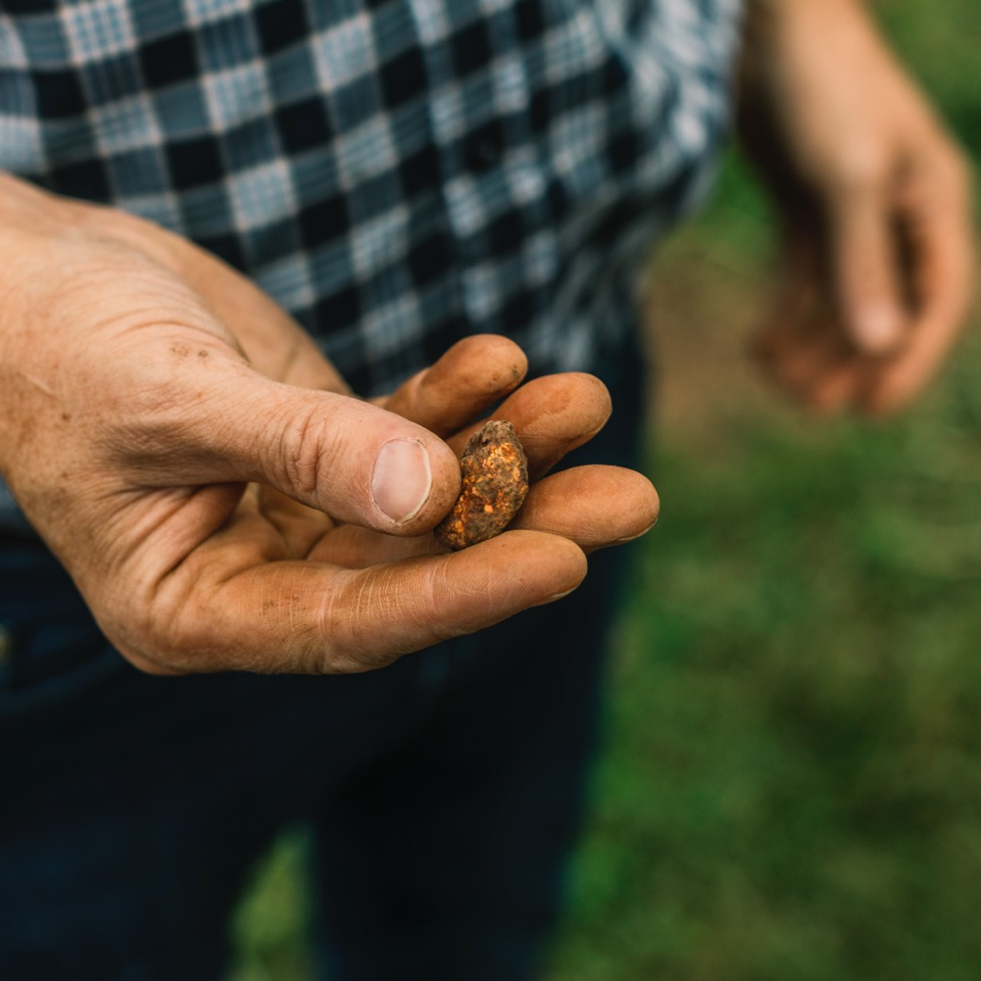
토양
부서지기 쉽고, 배수가 좋은 토양 상부층에 황색, 갈색 토양부터 북부의 적색 화산 진흙, 깊고 비옥한 모래 토양까지 다양한 토양이 분포하고 있다.
Notes:
상대적으로 소규모 지역인데 놀랄 만큼 다양한 토양이 분포하며, 덕분에 다양한 와인 스타일이 생산된다.
추천 토론 주제:
모닝턴 퍼닌술라의 다양한 지리, 중기후가 포도재배자와 와인메이커의 결정에 어떠한 영향을 미치는가?
모닝턴 퍼닌술라와 같은 해양성 기후의 피노 누아가 야라 밸리처럼 해양의 영향이 없거나 거의 미치지 않는 지역의 피노 누아와 어떤 차이가 있는가? 해양은 와인에 어떤 영향을 미치는가?

Slide 12
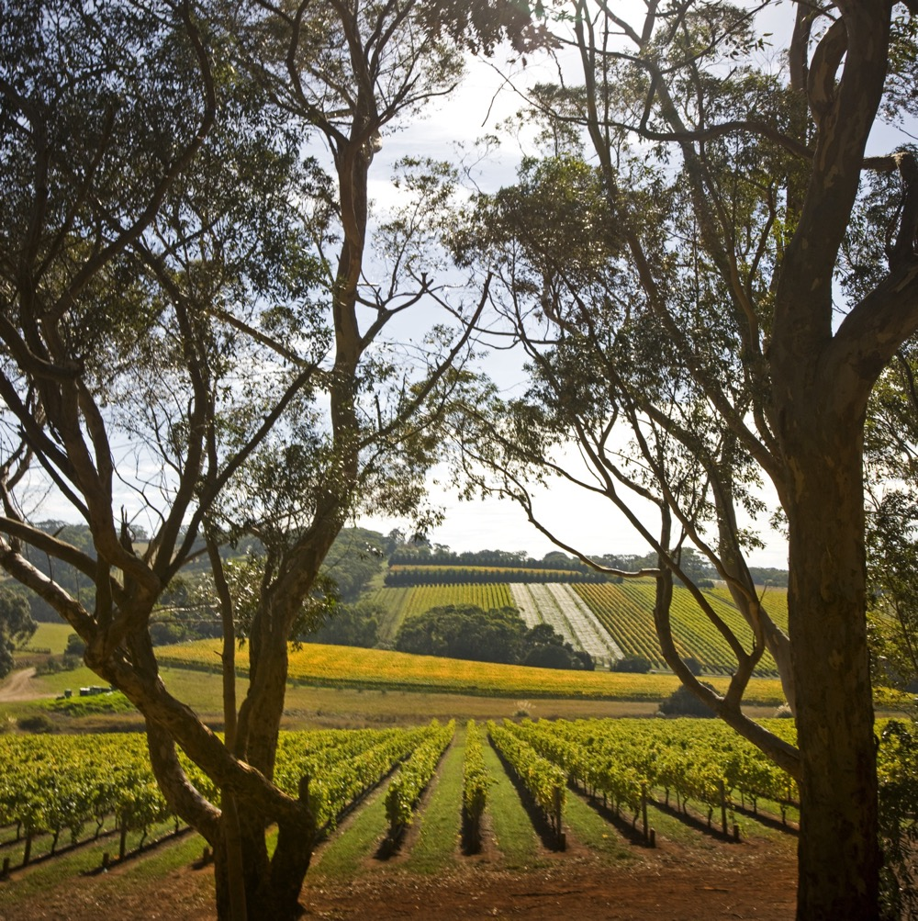
모닝턴 퍼닌술라의 포도재배
완벽주의자들의 공동체
소규모 포도밭 상당수가 가족 경영
피노 누아가 연간 총 분쇄량 중 거의 절반을 차지
포도재배 관행 방식은 피노 누아 수요에 영향을 받음
수확: 2월 하순 ~ 4월 초순
Notes:
- 생산자들은 서늘한 기후 조건과 독특한 부지 특징을 활용하여 순수한 풍미의 포도를 생산하기 위해 와이너리에서 개입을 최소화하여 실험과 지속적인 개선에 집중하고 있다.
- 포도밭은 대부분 호주의 상업적 표준에 부합하도록 식재되어 2.5에서 3.5 미터 (8.2– 11.5ft) 줄 간격으로 조성되어 있지만, 재식 밀도를 더 높여 포도의 품질 관리에 지속적인 관심을 기울이고 있다. 재식 밀도를 높이면 수확량 감소를 비롯한 여러 장점과 함께 보다 농축된 풍미를 지닌 더 작은 크기의 포도가 생산된다.
- 이 지역의 서늘한 기후 조건을 고려하며, 피노 누아의 경우 병충해 위험을 줄이기 위해 가지치기는 특히 주로 수작업으로 이루어진다. 이를 통해 포도나무가 햇빛을 받는 정도를 조절하며 수확량을 낮게 조절한다.
- 강우량이 많고 일부 지역은 토양이 깊고 함수력이 좋긴 하지만, 대부분의 모닝턴 퍼닌술라 포도밭은 어느 정도의 관개를 필요로 한다.
- 고도가 낮은 이 지역 북부에서는 통상 포도를 일찍 수확하는 반면 남쪽의 고도가 높은 포도밭에서는 이보다 몇 주 후에 수확한다.
추천 토론 주제:
- 모닝턴 퍼닌술라의 피노 누아의 유명세는 이 지역 포도재배 방식의 형성에 어떤 영향을 미쳤는가?
- 피노 누아는 종종 ‘마음 아프게 하는 품종(heartbreak grape)’으로 불린다. 피노 누아 재배가 어려운 이유는?
- 모닝턴 퍼닌술라는 소규모 포도밭과 부티크 생산자의 수가 상대적으로 많다. 이러한 현상이 와인 스타일에 어떤 영향을 미치는가?

Slide 13
양조 모닝턴 퍼닌술라
최소한의 개입 방식의 마스터
최소한의 개입
야생 효모 발효
송이 전체 발효
대체 발효/숙성 용기 활용
대형 오크통 사용
Notes:
- 많은 모닝턴 퍼닌술라의 양조자는 양조 시 기계의 개입을 지양하는 추세이다. 예를 들어 일부 양조자의 경우 생산 설비가 여러 층에 걸쳐 위치해, 중력을 이용해 와인을 좀 더 부드럽게 이동시킴으로써 펌프나 컨베이어와 같은 기계류 사용을 줄이는 중력 방식의 양조 시스템을 도입하고 있다.
- 양조자는 보다 복합적이고 표현력이 풍부한 와인 생산을 위해 야생 효모 발효나 송이 전체 발효와 같은 다양한 발효기법을 실험하고 있다.
- 양조에 영향을 미치는 가장 중요한 트렌드는 보다 섬세하고 복합적인 풍미 와인을 생산하기 위해 작은 오크통에서 대형 오크통으로 바꾸는 추세이다. 새 오크와 중고 오크 모두를 종종 활용하며 프렌치 오크를 사용하는 것이 가장 일반적이다. 일부 양조자는 와인 발효와 숙성에 암포라 (amphora), 콘크리트 탱크와 같은 대체 양조용기를 활용하기도 한다.
추천 토론 주제:
- 송이 전체 발효가 피노 누아 와인에 미치는 영향은?
- 양조자들이 점차 소형 오크통보다는 대형 오크통을 사용하는 이유는?
- 어떤 유형의 대체 발효/숙성 용기가 활용되고 있으며, 일반적으로 사용하는 표준 용기와 비교할 때 이들 용기가 와인에 미치는 영향은 어떻게 다른가?

Slide 14


모닝턴 퍼닌술라
5가지 주요 와인 유형
CHARDONNAY
PINOT GRIGIO
SHIRAZ
SAUVIGNON BLANC
PINOT NOIR
피노 누아
48%
샤르도네
31%
피노 그리지오
14%
쉬라즈
3%
소비뇽 블랑
2%
Notes:
선별한 와인을 시음하고 의견을 교환해 보자.
+ 추가 프로그램: 이들 품종에 대한 프로그램 정보와 추가 정보는 www.australianwinediscovered.com 참조.

Slide 15

모닝턴 퍼닌술라
피노 그리/
그리지오
모닝턴 퍼닌술라에서 집중적으로 생산
해양성 기후와 비옥한 토양 이상적인 생장 조건 제공
PINOT GRIGIO
전형적인 풍미
라임
레몬
청사과
화이트 넥터린
배
미네랄
Notes:
상큼하고 음식과 잘 어울리는 피노 그리 와인은 호주 와인 소매 부문에서 가장 빨리 성장하는 와인 카테고리이다. 최상급 와인의 경우 돌냄새(stony), 미네랄과 생동감 있는 과일 풍미의 미디움 바디 와인이다. 모닝턴 퍼닌술라 와인은 점점 복합적 풍미로 생산되고 있으며, 약간의 오크 숙성을 통해 다채로운 특징을 더한 와인도 있다.

Slide 16
피노 그리/그리지오
특징
색
피노 그리/그리지오
라이트
미디움
풀
바디
드라이
미디움 드라이
스위트
당도
PINOT GRIGIO
낮은
중간
높음
오크
산도
8%
12.5% – 14.5%
17%
알코올

Slide 17
모닝턴 퍼닌술라
샤르도네
숙성 잠재력이 좋은 절제된 스타일의 와인
서늘한 기후 조건에 아주 적합
CHARDONNAY
1차 풍미
멜론
백도
감귤류
무화과
미네랄
2차 풍미
핵과
사과
바닐라
버터
약
1/4
연간
포도 분쇄량
Notes:
서늘한 기후 조건과 미세기후의 다양성은 순수한 과일 특징의 고품질 샤르도네 생산에 이상적이다. 샤르도네는 절제된 풍미에 탄탄한 구조감을 갖춘 와인으로 이 지역 유명세의 이유이기도 하다. 보통 중간 정도의 무게감에 멜론, 백도, 감귤류, 무화과와 미네랄, 부싯돌의 섬세한 풍미를 지녔으며 특정 부지의 특징을 잘 표현해 주는 와인이다. 부드럽고 크림 질감이 종종 느껴지기도 하는데, 10년 이상 셀러 숙성이 가능하다.

Slide 18
샤르도네
특징
색
샤르도네
라이트
미디움
풀
바디
드라이
미디움 드라이
스위트
당도
CHARDONNAY
낮은
중간
높음
오크
산도
8%
12.5% – 14.5%
17%
알코올

Slide 19

모닝턴 페닌술라
피노 누아
이 지역의
스타 품종
놀랄 만큼 다양한 범주의 스타일로 생산
PINOT NOIR
1차 풍미
체리
딸기
자두
장미
바이올렛
흙
2차 풍미
감칠맛
흙
삼나무
숲 바닥
가장 많이 재배되는 품종
1/2
연간
포도 분쇄량
Notes:
피노 누아는 재배가 어려운 것으로 악명이 높은 품종으로 특정 기후와 부지 조건을 필요로 한다. 모닝턴 퍼닌술라는 이 고급 품종 생산에 이상적인 조건을 갖춘 산지로 재배자들은 이런 행운을 십분 활용하고자 노력하고 있다. 부지에 따라 일반화하기는 어렵지만 보통 이 지역의 와인 스타일은 섬세한 체리, 딸기 과일 풍미에 생동감 있는 산도, 부드러운 탄닌의 라이트 또는 미디움 바디 와인이다.
추천 토론 주제:
샤르도네는 대다수의 호주 와인 산지에서 생산된다. 모닝턴 퍼닌술라 샤르도네 와인이 독보적인 이유는?
모닝턴 퍼닌술라가 호주의 피노 그리/그리지오 와인을 대표하는 성공적인 산지로 자리매김한 이유는?

Slide 20
피노 누아
특징
색
피노 누아
라이트
미디움
풀
바디
드라이
미디움 드라이
스위트
당도
낮은
중간
높음
PINOT NOIR
오크
타닌
산도
8%
13% – 14%
17%
알코올

Slide 21
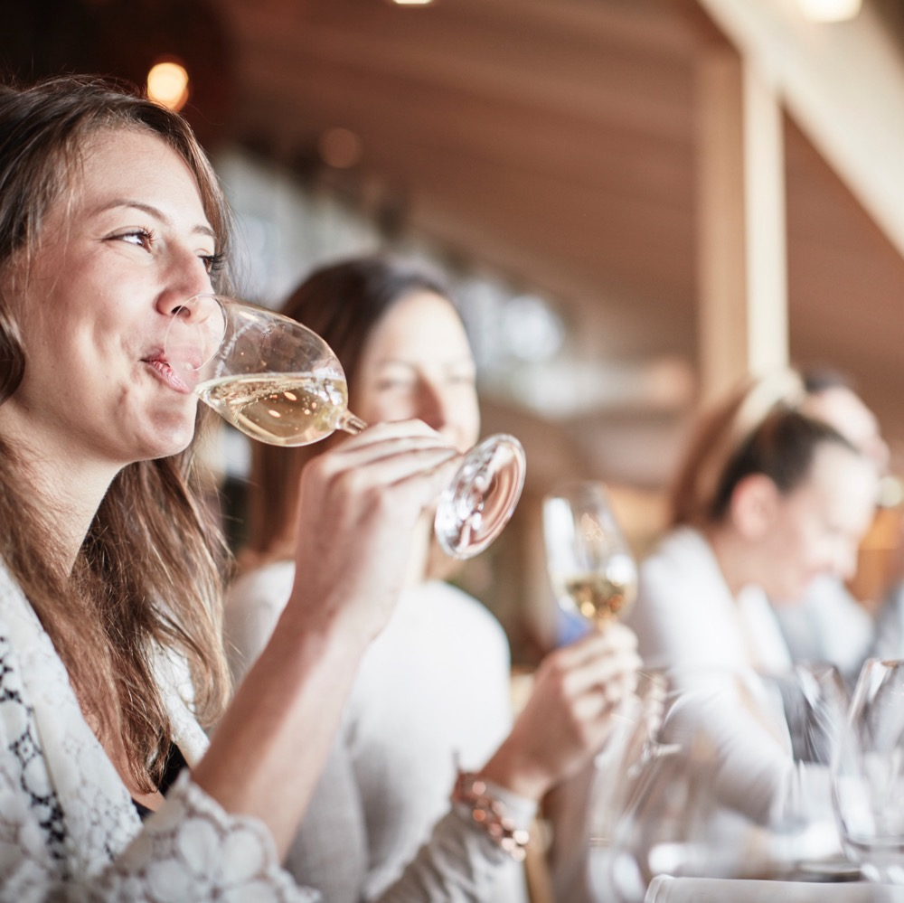
라이징 스타 산지
우아한 서늘한 기후 와인으로
호주 와인 업계에서 큰 반향을 일으킴

Slide 22
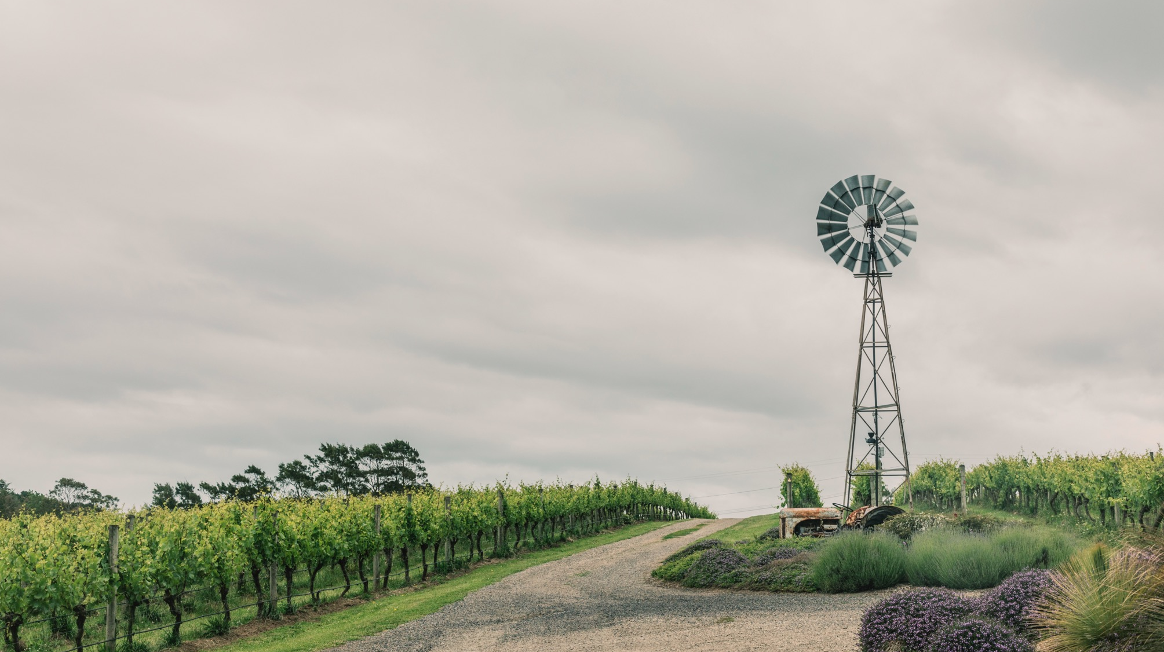
감사합니다
Notes:
더 많은 프로그램, 툴, 자료는 www.australianwinediscovered.com 참조.
문의 사항이 있는 경우 discover@wineaustralia.com으로 이메일 요망.

